Slide 1
Ernest Hemingway, Romain Rolland
PaedDr. Hana Vítová
Střední průmyslová škola, Mladá Boleslav, Havlíčkova 456
CZ.1.07/1.5.00/34.0861
MODERNIZACE VÝUKY

Slide 2
Anotace
Předmět: český jazyk a literatura
Ročník: III. ročník SŠ
Tematický celek: literatura 1. poloviny 20. století
Klíčová slova: ztracená generace, I. světová válka, oběti války
Forma: výklad
Datum vytvoření: 20. 2. 2013

Slide 3
Ernest hemingway romain rolland

Slide 4
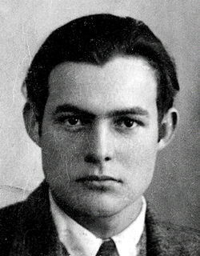
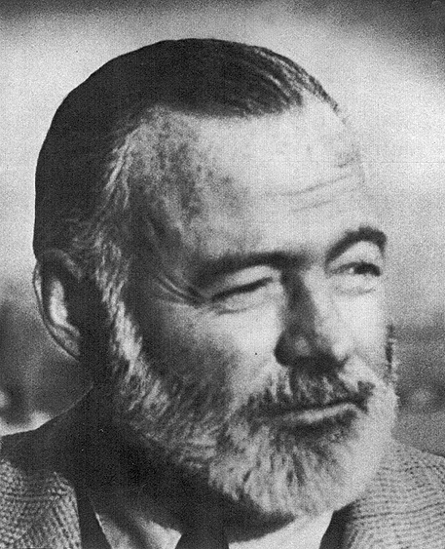
Ernest Hemingway (1899 – 1961)
Obrázek č. 1
Obrázek č. 2

Slide 5
Ernest Hemingway
americký spisovatel
představitel „ztracené generace“
nositel Nobelovy ceny za literaturu
dobrovolník I. světové války
pracoval u ambulanci Červeného kříže
po I. světové válce pracoval jako zahraniční zpravodaj
v době nástupu fašismu vyjadřuje humanitní postoje
spáchal pravděpodobně sebevraždu

Slide 6
Kdo z českých autorů získal Nobelovu cenu za literaturu?

Slide 7
Ztracená generace
označení pro muže narozené kolem roku 1900
účastníci I. světové války
silný negativní zážitek, který jim znemožňuje navrátit se do běžného života po válce
ztratili mládí (bezstarostnost, volnost, lásky,…)
předčasně zestárli, zvážněli
problémy po válce, nerozumí si s lidmi, kteří válkou jako vojáci neprošli, trpí depresemi

Slide 8
Kdo z českých autorů ve své tvorbě zachytil podobné pocity?

Slide 9
Tvorba Ernesta Hemingwaye
prózy reagují na osobní zážitky
silný vliv I. světové války
literární hrdinové jsou mladí lidé, kteří prožívají dramatické situace
styl vyprávění ovlivněn publikační činností autora – objektivní pohled, neosobní styl, psychika hrdinů není čtenáři jednoznačně předložena

Slide 10
Sbohem, armádo
doba I. světové války
ich-forma vyprávění
autobiografické prvky
příběh tragické lásky amerického vojáka Henryho a britské zdravotní sestry Catherine
po překonání všech nástrah války Catherine zemře po porodu mrtvého dítěte
závěr vyjadřuje pocity „ztracené generace“

Slide 11
Na motivy tohoto románu byl natočen film. Víte jaký?

Slide 12
Komu zvoní hrana
doba občanské války ve Španělsku
hlavní hrdina Jordan (americký dobrovolník) pomáhá vyhodit partyzánům most do povětří
i když o akci pochybuje, úkol splní a na následky zranění zemře
typický hrdina próz Hemingwaye – nezalekne se nebezpečí, riskuje život

Slide 13
Stařec a moře
novela
za tuto prózu získal Nobelovu cenu za literaturu
prostředí kubánských rybářů
rybář Santiago se vydá sám na moře
uloví obrovskou rybu, dva dny s ní bojuje, boj nevzdá, i když cítí, že nemůže vyhrát
oslava aktivity člověka, jeho úsilí

Slide 14
Vysvětlete výrok vztahující se k této novele: „Člověka je možno zničit, ale ne porazit.“

Slide 15
Ukázka…
„Stařec vyhlížel, jestli se nevynořil znovu, ale ani jeden ze žraloků se neukázal. Pak spatřil, jak jeden z nich plove v kruzích při hladině. Ploutev druhého neviděl.
Nedalo se čekat, že je zabiju, pomyslel si. Byly časy, kdy bych je byl možná zabil. Ale pošramotil jsem je oba pořádně a žádný z nich se asi necítí zvlášť dobře. Kdybych je byl mohl napálit oběma rukama, byl bych toho prvního určitě zabil, i dnes.
Nechtěl se podívat na rybu. Věděl, že polovička je z ní zničena. Slunce zapadlo, zatímco bojoval se žraloky.“
Sochrová, M., Čítanka III. k Literatuře v kostce, str. 134

Slide 16
Jaký přenesený význam má celá novela?

Slide 17
Interpretace textů
E. Hemingway : Komu zvoní hrana / M. Sochrová, Čítanka III. k Literatuře v kostce, str. 131 /
E. Hemingway : Stařec a moře / M. Sochrová, Čítanka III. k Literatuře v kostce, str. 133 /

Slide 18
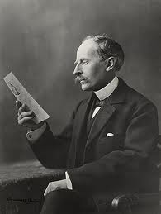
Romain Rolland (1866 – 1944)
Obrázek č. 3

Slide 19
Romain Rolland
francouzský prozaik, dramatik, hudební historik a literární kritik
získal Nobelovu cenu za literaturu (dílo Jan Kryštof)
celý život se věnoval pouze umělecké činnosti

Slide 20
Petr a Lucie
novela
milostný příběh odehrávající se v zázemí I. světové války v Paříži
válka je dostihne při bombardování Paříže, oba zemřou pod troskami kostela

Slide 21
Co je podstatou novely?

Slide 22
Ukázka…
„ Kráčeli pak tmou, opřeni jeden o druhého, a tiše plakali láskou. Na zemi jim pod kroky skřípalo rozbité sklo a dlažba krvácela. Kolem jejich lásky číhala smrt a noc. Ale nad jejich hlavami, nahoře mezi černými zdmi ulice, sbíhajícími se jako vysoký komín, v lůně nebes bušilo jako v čarovném kruhu srdce hvězdy…
A hle! Hlasy zvonů zpívají, světla se znovu rozžehují a ulice zase oživují! Vzduch je prost nepřátel. Paříž volně dýchá.“
M. Sochrová, Čítanka III. k Literatuře v kostce, str. 110

Slide 23
Jakým způsobem v tomto díle autor odsuzuje válku a zbytečné zabíjení?

Slide 24
Shrnutí
ztracená generace
E. Hemingway – inspirován osobními zážitky -Sbohem armádo – doba I. světové války
R. Rolland – Petr a Lucie – novela, zbytečná smrt mladých lidí v době I. světové války

Slide 25
Interpretace textů
R. Rolland : Petr a Lucie / M. Sochrová, Čítanka III. k Literatuře v kostce, str. 109 /

Slide 26
Použité zdroje
Literatura
BALAJKA, Bohuš. Přehledné dějiny literatury II. Praha: Fortuna, 1995. ISBN 80-7168-225-X.
ANDREE, Lukáš. Literatura pro 3. ročník středních škol. Brno: DIDAKTIS, 2009. ISBN 978-80-7358-135-0.
SOCHROVÁ, Marie. Čítanka III. k Literatuře v kostce. Praha: Fragment, 2008. ISBN 978-80-253-0188-3.

Slide 27
Použité zdroje
Obrázky
Obrázek č. 1
Wikipedie: Otevřená encyklopedie. [online]. [cit. 2013-02-20]. Dostupné z: http://cs.wikipedia.org/wiki/Ernest_Hemingway
Obrázek č. 2
Geni. [online]. [cit. 2013-02-20]. Dostupné z: http://www.geni.com/blog/family-tree-tuesday-ernest-hemingway-316161.html

Slide 28
Použité zdroje
Obrázky
Obrázek č. 3
Collection Romain Rolland. [online]. [cit. 2013-02-20]. Dostupné z: http://ead.nb.admin.ch/html/rolland.html

